Slide 1

Strutture Dati
Array, vettori e matrici

Slide 2
Che cosa imparerai a fare
Definire dati di tipo enumerativo
Definire un array a una dimensione
Caricare un vettore in memoria
Definire un vettore a dimensione variabile
Utilizzare una matrice

Slide 3
Che cosa dovrai studiare
Definizione di tipo enumerativo
Concetto di vettore
Sintassi per la gestione di un vettore
Sintassi per la gestione di una matrice

Slide 4
Le enumerazioni

Slide 5
Tipo ENUMERATIVO
Descrive un insieme finito e ordinato di valori, che possono essere associati a numeri interi positivi

Slide 6

Tipo enumerativo
A volte una variabile può assumere solo una serie di valori definiti all'interno di un insieme

Slide 7

Esempio enumerativo
In un videogioco, in quante direzioni principali ti puoi spostare?

Slide 8
Definire enumerazione
enum nome_enumerazione {elenco_enumerazione};

Slide 9
Esempio enumerazione
1
2
3
4
Dichiarazione | enum spostamento{avanti, indietro, sinistra, destra};
Inizializzazione | spostamento direzione;
Operazione | direzione = avanti;

Slide 10
Esempio codificato
int main(){
enum spostamenti {avanti, indietro, sinistra, destra};
//creo la variabile di enumerazione
spostamenti direzione;
//assegno il valore alla variabile
direzione = avanti;
//decido cosa stampare in base al valore dell'enumerazione
if(direzione == avanti){
cout << "Muovi verso Nord di un passo" << endl;
} else if(direzione == indietro){
cout << "Muovi verso Sud di un passo" << endl;
} else if(direzione == sinistra){
cout << "Muovi verso Ovest di un passo" << endl;
} else if(direzione == destra){
cout << "Muovi verso Est di un passo" << endl;
}
}

Slide 11

E se volessimo gestire liste?

Slide 12
Vettore
Insieme ordinato di oggetti omogenei, ovvero appartenenti a un unico tipo

Slide 13
Caratteristiche Vettore
Indice
Dimensione

Slide 14

Esempio Lista

Slide 15
tipo nomeVettore [dimensione]
Vettori in C++

Slide 16
Specifiche vettore
tipo specifica il tipo di dato comune a tutte le componenti
01
nomevettore è il nome collettivo delle componenti del vettore
02
dimensione è il numero degli elementi contenuti nel vettore
03

Slide 17
String studenti [24];
Lista di 24 persone salvate come parole (String)

Slide 18
Attenzione!
L'intervallo dei valori possibili per l'indice di un vettore parte da 0 e arriva fino a dimensione-1

Slide 19
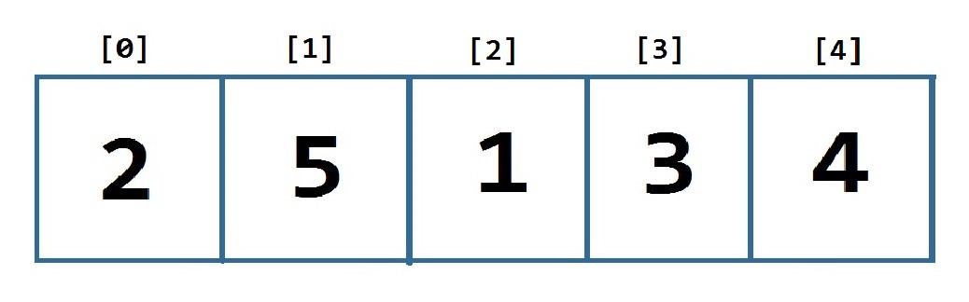

Slide 20
Riempire il vettore
int dim = 4;
int misure [dim];
misure[0] = 15;
misure[1] = 8;
misure[2] = 7;
misure[3] = 16;
Vettore
Misure→ | 15 | 8 | 7 | 16
Indice → | 0 | 1 | 2 | 3

Slide 21
Riempire il vettore
int dim = 4;
int misure [dim];
misure[0] = 15;
misure[1] = 8;
misure[2] = 7;
misure[3] = 16;
int dim = 4;
int misure [dim];
for(int i = 0; i<dim; i++){
cout<<"Dammi un numero: ";
int num;
cin>>num;
misure[i] =num;
cout<<endl;
}

Slide 22

Il numero dentro la parentesi quadra serve a specificare la posizione del vettore nella quale io intendo scrivere il valore

Slide 23
Accesso ad una posizione dell'array
Per accedere ad un elemento specifico dell'array, mi basta usare il nome dell'array seguito dalle parentesi quadre, al cui interno scrivo la posizione a cui mi interessa accedere
Es. Voglio accedere alla posizione 2 di un array lungo dim → array[2]

Slide 24
Consiglio
Usate sempre il ciclo FOR per riempire un array o fare operazioni che coinvolgano tutti gli elementi dell'array, dato che sappiamo già la dimensione

Slide 25
Operazioni singole sui vettori
Stampa
cout << "Terzo elemento della lista: " << misure[2] << endl;
Somma
Somma = misure[0] + misure[3];

Slide 26
Esempio
Vogliamo calcolare il perimetro di un quadrilatero generico
Inserire i valori dei lati
Sommare i lati
Stampare il perimetro

Slide 27
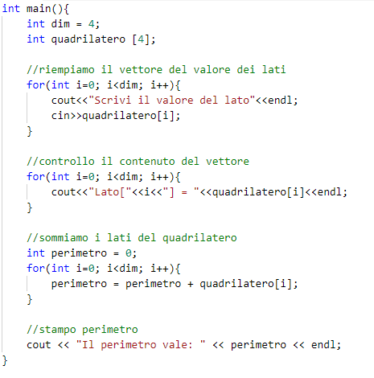

Slide 28

Alternativa
int [] misure = new int [] {15, 8, 7, 16};

Slide 29


Slide 30
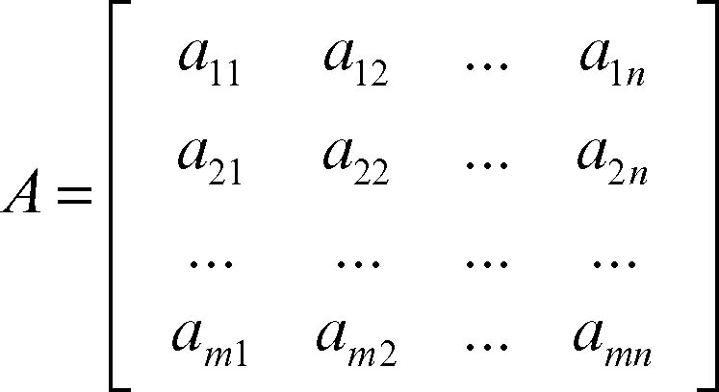
Matrici

Slide 31
Cos'è una matrice?
Insieme di dati dello stesso tipo organizzati in una griglia
Ogni elemento che compone la matrice è individuato dall'indice di riga e dall'indice di colonna in cui l'elemento è posizionato

Slide 32
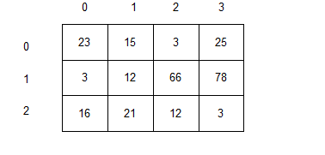

Slide 33
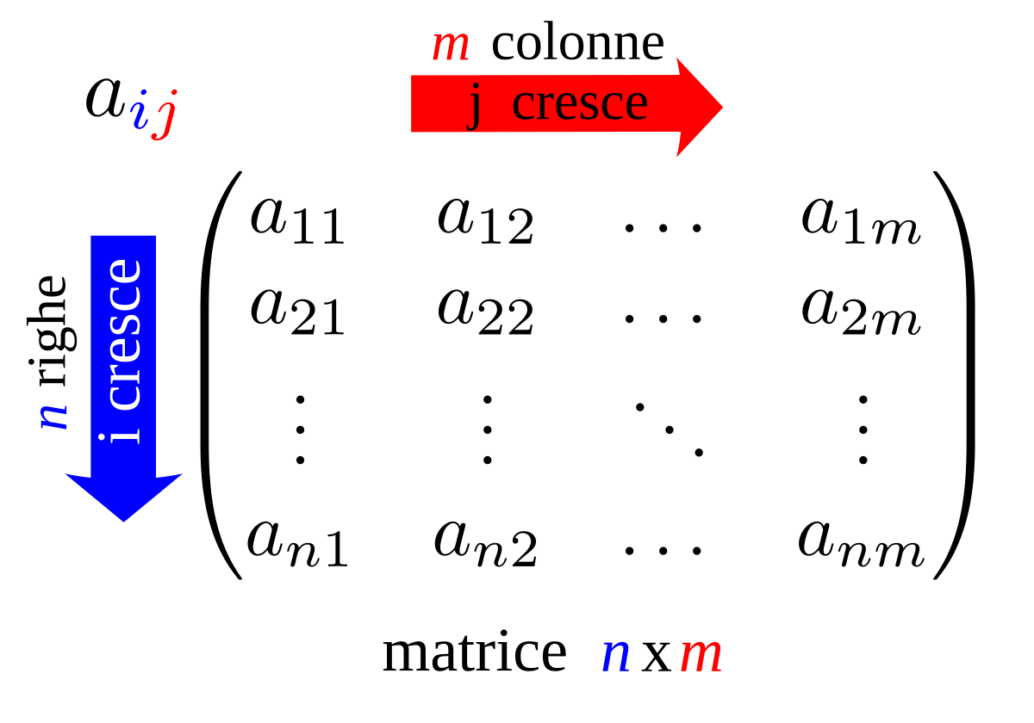
int matrice [dimensione1][dimensione2]

Slide 34
Ora ho bisogno di un doppio ciclo for
for(int i=0; i<dimensione1;i++{
for(int j=0;j<dimensione2;j++){
//do_something
}
//do_something
}

Slide 35

Posso passare un vettore ad una funzione?

Slide 36
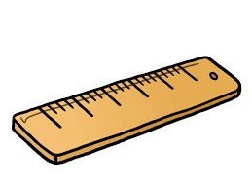
Ovvio che sì, basta ricordarsi di passare anche la dimensione come argomento
Funzione(nomeVettore, dimensioneVettore);

Slide 37
Acquisire da tastiera un vettore di dimensione 5 e stamparlo. Per la realizzazione del programma, utilizzare due funzioni
riempiVettore
scriviVettore

Slide 38
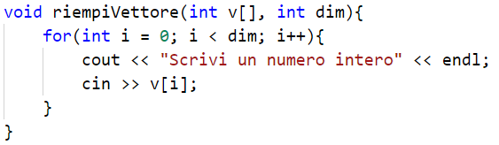
Funzione 1

Slide 39
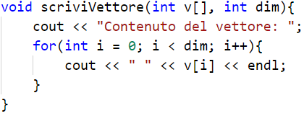
Funzione 2

Slide 40
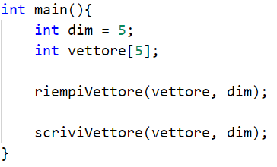
Main

Slide 41


